Slide 1
第7章 PHP操作MySQL数据库
《PHP基础案例教程（第2版）》

Slide 2
学习目标/Target
熟悉MySQL的概念，能够描述MySQL的工作方式
掌握MySQL的安装和登录方法，能够在不同的开发环境中安装和配置MySQL
掌握MySQL的使用方法，能够操作数据库、数据表和数据

Slide 3
学习目标/Target
熟悉PHP中的数据库扩展，能够说出每个数据库扩展的特点
掌握MySQLi扩展的使用方法，能够利用MySQLi扩展操作数据库
掌握实现预处理操作的方法，能够在程序中实现预处理

Slide 4
章节概述/ Summary
任何一种编程语言都需要对数据进行操作，实现数据的增加、删除、修改和查找，PHP也不例外。PHP可以操作多种类型的数据库，在不同类型的数据库中，MySQL由于具有跨平台性、可靠性、适用性、开源性和免费等特点，一直被认为是PHP的最佳搭档。本章将对什么是MySQL、MySQL的安装和登录，MySQL的使用、PHP中的数据库扩展、MySQLi扩展的使用和预处理操作进行详细讲解。

Slide 5
目录/Contents
01
什么是MySQL
02
MySQL的安装和登录
03
MySQL的使用

Slide 6
目录/Contents
04
PHP中的数据库扩展
05
MySQLi扩展的使用
06
预处理操作

Slide 7
7.1
什么是MySQL

Slide 8

7.1 什么是MySQL
先定一个小目标！
熟悉MySQL的概念，能够描述MySQL的工作方式

Slide 9
7.1 什么是MySQL
MySQL是由瑞典MySQL AB公司（先后被Sun和Oracle公司收购）开发的关系型数据库管理系统，支持在UNIX、Linux、macOS和Windows等平台上使用。
相对于其他数据库而言，MySQL体积小、速度快，使用更加方便、快捷，并且开放源代码，开发人员可根据自己的需求进行修改。
MySQL采用双授权政策：
社区版可以免费使用。
商业版需要付费。

Slide 10
7.1 什么是MySQL
数据库管理系统（Database Management System，DBMS）负责管理数据库，保证数据的完整性、安全性和可靠性。
数据库应用程序是访问数据库的软件，如PHP可以从数据库中获取数据，或者将用户输入的数据保存到数据库。
MySQL的工作方式

Slide 11
7.2
MySQL的安装和登录

Slide 12
7.2.1 安装MySQL
先定一个小目标！
掌握MySQL的安装方法，能够在不同的开发环境中安装和配置MySQL

Slide 13
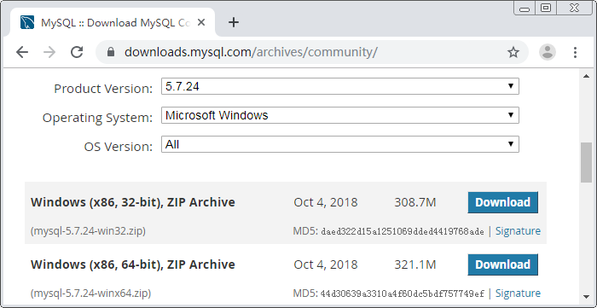
7.2.1 安装MySQL
1. 获取MySQL
（1）从MySQL的官方网站下载软件，本课程基于 MySQL 5.7 社区版。

Slide 14
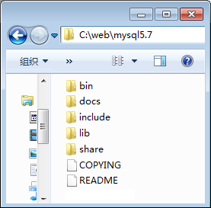
7.2.1 安装MySQL
1. 获取MySQL
（2）将压缩包 mysql-5.7.24-win32.zip 解压保存到 C:\web\mysql5.7 目录中。

Slide 15
7.2.1 安装MySQL
2. 安装MySQL
（1）以管理员身份运行 cmd 命令行工具，输入以下命令开始安装。
cd C:\web\mysql5.7\bin
mysqld -install mysql5.7
mysqld 是MySQL的服务程序 mysqld.exe。
“-install”表示安装，后面的 mysql5.7 是服务名称。
如需卸载MySQL，可以用如下命令卸载。
mysqld -remove mysql5.7

Slide 16
7.2.1 安装MySQL
2. 安装MySQL
（2）创建配置文件 C:\web\mysql5.7\my.ini，配置内容如下。
[mysqld]
basedir=C:/web/mysql5.7
datadir=C:/web/mysql5.7/data
port=3306
basedir 表示MySQL的安装目录。
datadir 表示数据库文件的保存目录。
port 表示访问MySQL服务的端口号，默认端口号为3306。
Tip
在没有上述配置的情况下，MySQL也可以自动检测安装目录、数据库文件的保存目录，并使用默认端口号3306。

Slide 17
7.2.1 安装MySQL
2. 安装MySQL
（3）创建my.ini配置文件后，需要初始化数据库。
mysqld --initialize-insecure
“--initialize”表示初始化数据库，
“-insecure”表示忽略安全性。
省略“-insecure”时，MySQL将自动为默认用户“root”生成一个随机的复杂密码，
加上“-insecure”时，“root”用户的密码为空。
Tip
由于自动生成的密码输入比较麻烦，因此这里选择忽略安全性。

Slide 18
7.2.1 安装MySQL
2. 安装MySQL
（4）以管理员身份运行命令行工具，启动或停止名为 mysql 5.7 的服务。
net start mysql5.7 # 启动MySQL服务
net stop mysql5.7 # 停止MySQL服务
Tip
正确启动MySQL服务后，本机就是一台MySQL服务器，通过IP地址和端口号3306即可访问MySQL服务。

Slide 19
7.2.2 登录MySQL
先定一个小目标！
掌握MySQL的登录方法，能够在命令行中完成MySQL的登录

Slide 20

7.2.2 登录MySQL
MySQL提供了客户端命令行工具，可以登录MySQL服务器对数据库进行操作。

Slide 21
7.2.2 登录MySQL
STEP 01
打开命令提示符窗口，输入如下命令启动MySQL命令行工具并登录。
cd C:\web\mysql5.7\bin
mysql -u root
mysql 表示运行当前目录（C:\web\mysql5.7\bin）下的mysql.exe。
-u root 表示以root用户的身份登录。
Tip
“-u”和“root”之间的空格可以省略。

Slide 22
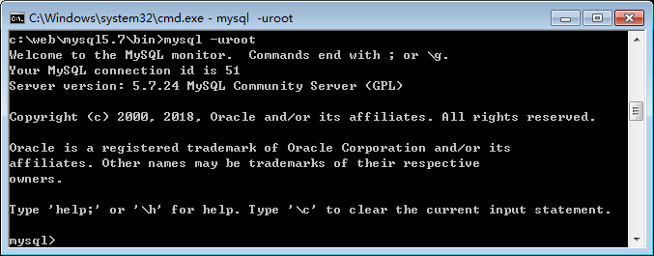
7.2.2 登录MySQL
MySQL服务器登录成功后，效果如下图所示。

Slide 23
7.2.2 登录MySQL
STEP 02
为了保证数据库的安全性，需要为登录MySQL服务器的用户设置密码。
mysql> ALTER USER 'root'@'localhost' IDENTIFIED BY '123456';
上述命令表示为localhost主机中的root用户设置密码，密码为123456。
Tip
当设置密码后，退出MySQL，重新登录时就需要输入刚才设置的密码。

Slide 24
7.2.2 登录MySQL
STEP 03
在使用有密码的用户身份登录时，需要使用的命令如下。
mysql -uroot -p123456
Tip
如果在登录时不希望显示明文密码，可以省略“-p”后面的密码，然后按“Enter”键，MySQL会提示输入密码，并且在输入时不会回显。
STEP 04
若想退出MySQL服务器，在命令行中输入exit或quit命令即可。

Slide 25
7.3
MySQL的使用

Slide 26
7.3.1 数据库操作
先定一个小目标！
掌握数据库操作，能够对数据库进行查看、创建、选择、删除操作

Slide 27
7.3.1 数据库操作
在MySQL服务器中，可以创建多个数据库，在数据库中可以创建数据表，在数据表中可以保存和读取数据。

Slide 28
7.3.1 数据库操作
使用MySQL操作数据库主要包括查看数据库、创建数据库、选择数据库和删除数据库。
功能 | 示例 | 描述
查看数据库 | SHOW DATABASES; | 显示MySQL服务器中已有的数据库
创建数据库 | CREATE DATABASE `mydb`; | 创建一个名称为mydb的数据库
选择数据库 | USE `mydb`; | 选择名称为mydb的数据库进行操作
删除数据库 | DROP DATABASE `mydb`; | 删除名称为mydb的数据库

Slide 29
7.3.1 数据库操作
在创建或删除指定数据库时，为了防止创建的数据库已存在或删除的数据库不存在而导致程序报错，可以在操作的数据库名称前添加“IF NOT EXISTS”或“IF EXISTS” 。
CREATE DATABASE IF NOT EXISTS `mydb`; # 创建数据库
DROP DATABASE IF EXISTS `mydb`; # 删除数据库
注意
为了避免用户自定义的数据库名称、字段名称或数据表名称与系统命令冲突，最好使用反引号（`）包裹这些名称。反引号（`）与单引号（'）是两个不同的键，不要混淆。

Slide 30
7.3.2 数据表操作
先定一个小目标！
掌握数据表操作，能够完成数据表的创建、重命名、删除以及表结构的查看和修改操作

Slide 31
7.3.2 数据表操作
在MySQL数据库中，所有的数据都存储在数据表中，数据表是数据库最基本的数据对象。若要使用数据表，需要先创建数据表，具体SQL语句如下。
CREATE TABLE IF NOT EXISTS `student` (
`id` INT UNSIGNED PRIMARY KEY AUTO_INCREMENT COMMENT '学号',
`name` VARCHAR(32) NOT NULL COMMENT '姓名',
`gender` ENUM('男', '女') DEFAULT '男' NOT NULL COMMENT '性别'
) DEFAULT CHARSET=utf8;
关键字“CREATE TABLE”用于创建数据表。
创建的表名为student，字段名分别为id、name和gender。
字段名后面的描述信息为字段的数据类型和属性。

Slide 32
7.3.2 数据表操作
关于字段的数据类型和属性如表所示。
名称 | 描述
INT | 常规整数，有符号取值范围为-2³¹~2³¹-1，无符号取值范围为0~2³²-1
VARCHAR(32) | 设置可变长度的字符串，最多保存32个字符
ENUM('男','女') | 枚举类型，从设置的列表中指定字段的值
UNSIGNED | 设置字段数据类型是无符号的
PRIMARY KEY | 设置主键，唯一标识表中的某一条记录
AUTO_INCREMENT | 表示自动增长，每增加一条记录，该字段会自动加1
NOT NULL | 表示该字段不允许出现NULL值
DEFAULT | 设置字段的默认值
DEFAULT CHARSET=utf8 | 设置该表的默认字符编码为utf8
COMMENT | 设置注释内容

Slide 33
7.3.2 数据表操作
对于一个创建好的数据表，可以查看数据表、查看表结构、修改表结构、重命名数据表和删除数据表。
功能 | 示例 | 描述
查看数据表 | SHOW TABLES; | 查看数据库中已有的表
查看表结构 | DESC `student`; | 查看指定表的字段信息
 | DESC `student` `name`; | 查看指定表的某一列信息
 | SHOW CREATE TABLE `student`\G | 查看数据表的创建语句和字符编码
 | SHOW COLUMNS FROM `student`; | 查看表的结构

Slide 34
7.3.2 数据表操作
对于一个创建好的数据表，可以查看数据表、查看表结构、修改表结构、重命名数据表和删除数据表。
功能 | 示例 | 描述
修改表结构 | ALTER TABLE `student` ADD `area` VARCHAR(100); | 添加字段
 | ALTER TABLE `student` CHANGE `area` `desc` CHAR(50); | 修改字段名称
 | ALTER TABLE `student` MODIFY `desc` VARCHAR(255); | 修改字段类型
 | ALTER TABLE `student` DROP `desc`; | 删除指定字段
 | ALTER TABLE `student` RENAME `stu`; | 修改数据表名称
重命名数据表 | RENAME TABLE `stu` TO `student`; | 将名称为stu的表重命名为student
删除数据表 | DROP TABLE IF EXISTS `student`; | 删除存在的数据表student

Slide 35
7.3.3 数据操作
先定一个小目标！
掌握数据操作，能够完成数据的添加、查询、修改和删除操作

Slide 36
7.3.3 数据操作
1.添加数据
为数据表添加数据时，可以根据实际需求确定是指定字段插入还是省略字段插入。
# 指定字段插入
INSERT INTO `student` (`name`, `gender`) VALUES
('Tom', '男'), ('Lucy', '女'), ('Jimmy', '男'), ('Amy', '女');
# 省略字段插入
INSERT INTO `student` VALUES
(NULL, 'Elma', '女'), (NULL, 'Ruth', '女');
Tip
当省略字段执行插入操作时，必须严格按照创建数据表时定义的字段顺序，在值列表中为字段指定相应的数据。若字段设置为自动增长，添加数据时可以使用NULL进行占位。

Slide 37
7.3.3 数据操作
2.查询数据
查询数据时，不仅可以查询所有数据，还可以指定字段或按照特定条件进行查询。
SELECT * FROM `student`; # 查询表中所有数据
SELECT `name` FROM `student`; # 查询表中name字段的数据
SELECT * FROM `student` WHERE `id`=2; # 查询id等于2的学生信息
SELECT * FROM `student` WHERE `id` IN (4,5); # 查询id为4或5的学生信息
SELECT * FROM `student` WHERE NAME LIKE '%y'; # 查询名字以y结尾的学生信息
SELECT * FROM `student` ORDER BY `name` ASC; # 将查询结果按照名字升序排序
# 从第2个学生开始查询2个学生的信息，LIMIT 1,2 表示从偏移量1开始取2条数据（偏移量从0开始计算）
SELECT * FROM `student` LIMIT 1,2;
# 按性别查询男女各有多少人
SELECT `gender`, COUNT(*) FROM `student` GROUP BY `gender`;

Slide 38
7.3.3 数据操作
2.查询数据
FROM用于指定待查询的数据表。
WHERE用于指定查询条件。
IN关键字用于判断某个字段的值是否在指定集合中。
LIKE用于模糊查询，“%”表示一个或多个字符。
ORDER BY用于将查询结果按照指定字段进行排序，ASC表示升序，DESC表示降序。
LIMIT用于限定查询结果。
GROUP BY用于按照指定字段进行分组查询。

Slide 39
7.3.3 数据操作
3.修改数据
将学生信息表中学号为6的学生姓名改为Tess。
UPDATE `student` SET `name`='Tess' WHERE `id`=6; # 有条件修改
Tip
在执行UPDATE语句时，若没有使用WHERE子句，则会更新表中所有记录的指定字段，因此在实际开发中请谨慎使用。
UPDATE `student` SET `name`='Tess'; # 无条件修改

Slide 40
7.3.3 数据操作
4.删除数据
在数据表中，若有些数据已经失去意义或者错误时，需要将它们删除。
DELETE FROM `student` WHERE `gender`='女'; # 删除部分数据
DELETE FROM `student`; # 删除全部数据
TRUNCATE `student`; # 清空数据表
DELETE语句中可以加上WHERE子句，表示只删除满足条件的部分记录，再次向表中添加记录时，不影响自动增长值；
TRUNCATE语句只能用于清空表中的所有记录，且再次向表中添加记录时，自动增加字段的默认初始值将重新由1开始。

Slide 41
7.4
PHP中的数据库扩展

Slide 42
7.4 PHP中的数据库扩展
先定一个小目标！
熟悉PHP中的数据库扩展，能够归纳MySQL扩展、MySQLi扩展和PDO扩展的区别

Slide 43
7.4 PHP中的数据库扩展
PHP作为一门编程语言，其本身并不具备操作数据库的功能。因此，若想要在项目开发中完成PHP应用和MySQL数据库之间的交互，就需要借助PHP提供的数据库扩展。

Slide 44
7.4 PHP中的数据库扩展
1. MySQL扩展
MySQL扩展是针对MySQL 4.1.3或更早版本设计的，是PHP与MySQL数据库交互的早期扩展。
由于MySQL扩展不支持MySQL的新特性，且安全性差，在项目开发中不建议使用，可用MySQLi扩展代替。
Tip
在PHP 7中，已经彻底淘汰了MySQL扩展。

Slide 45
7.4 PHP中的数据库扩展
2. MySQLi扩展
MySQLi扩展是MySQL扩展的增强版，它不仅包含了所有MySQL扩展的功能函数，而且可以使用MySQL新版本中的高级特性。
例如，多语句执行和事务的支持，采用预处理方式解决SQL注入问题等。
Tip
MySQLi扩展只支持MySQL数据库，如果不考虑其他数据库，该扩展是一个非常好的选择。

Slide 46
7.4 PHP中的数据库扩展
3. PDO扩展
PDO提供了一个统一的API接口，只要修改其中的DSN（Data Source Name，数据来源名称），就可以实现PHP应用与不同类型数据库服务器之间的交互。
PDO扩展解决了早期PHP版本中不同数据库扩展的API接口互不兼容的问题，提高了程序的可维护性和可移植性。

Slide 47
7.5
MySQLi扩展的使用

Slide 48
7.5.1 开启MySQLi扩展
先定一个小目标！
掌握MySQLi扩展的开启方法，能够完成MySQLi扩展的开启操作

Slide 49
7.5.1 开启MySQLi扩展
MySQLi扩展默认已经安装，在使用时需要开启。
打开PHP的配置文件php.ini，找到如下一行配置，删除“;”即可开启 。
;extension=mysqli
修改后，重新启动Apache服务使配置生效。

Slide 50
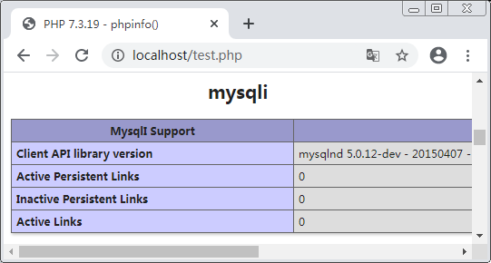
7.5.1 开启MySQLi扩展
开启MySQLi扩展后，通过浏览器访问test.php，查看MySQLi扩展是否开启成功，
成功即可看到它的基本信息。

Slide 51
7.5.2 MySQLi扩展的常用函数
先定一个小目标！
熟悉MySQLi扩展的常用函数，能够归纳MySQLi扩展的常用函数的作用

Slide 52
7.5.2 MySQLi扩展的常用函数
MySQLi扩展还提供了很多简化开发的其他常用操作函数。
函数 | 描述
mysqli_connect() | 连接MySQL服务器
mysqli_connect_error() | 获取连接服务器时错误信息
mysqli_select_db() | 选择数据库
mysqli_set_charset() | 设置客户端字符集
mysqli_query() | 执行SQL语句，写操作返回true或false，读操作返回结果集对象
mysqli_insert_id() | 获取上一次插入操作时产生的ID
mysqli_affected_rows() | 获取上一次操作时受影响的行数
mysqli_errno() | 返回上一个MySQL操作中的错误信息的错误码
mysqli_error() | 返回上一个MySQL操作产生的错误信息
mysqli_close() | 关闭数据库连接

Slide 53
7.5.3 连接数据库
先定一个小目标！
掌握连接数据库操作，能够运用
mysqli_connect()函数完成数据库的连接

Slide 54
7.5.3 连接数据库
PHP访问MySQL数据库之前，需要先连接数据库。
mysqli_connect(
$host = ini_get('mysqli.default_host'), // 主机名或IP
$username = ini_get('mysqli.default_user'), // 用户名
$passwd = ini_get('mysqli.default_pw'), // 密码
$dbname = '', // 数据库名
$port = ini_get('mysqli.default_port'), // 端口号
$socket = ini_get('mysqli.default_socket') // socket
)

Slide 55
7.5.3 连接数据库
mysqli_connect()函数共有6个可选参数，当省略参数时，将自动使用php.ini中配置的默认值。参数$socket表示mysql.sock文件路径（用于Linux环境），通常不需要手动设置。
若数据库连接成功，则返回数据库连接的对象。
若数据库连接失败，则返回false并提示Warning级别的错误信息。
注意
为了避免中文乱码问题，需要保证PHP脚本文件、响应头中的Content-Type、网页的<meta>标签、PHP访问MySQL使用的字符集都是统一的。

Slide 56
7.5.3 连接数据库
MySQL连接成功后，需要关闭打开的数据库连接时，使用mysqli_close()函数来关闭。
// 关闭数据库连接
mysqli_close($link);
Tip
关闭数据库连接后，$link变量将不能继续使用。

Slide 57
7.5.4 执行SQL语句
先定一个小目标！
掌握SQL语句的执行，能够运用
mysqli_query()函数执行SQL语句

Slide 58
7.5.4 执行SQL语句
数据库连接成功后，就可以执行SQL语句进行数据操作。
mysqli_query(
$link, // 数据库连接
$query, // 执行的SQL语句
$resultmode = MYSQLI_STORE_RESULT // 结果集模式（可选）
)
$link参数表示使用mysqli_connect()函数获取的数据库连接。
$query参数表示要执行的SQL语句。
可选参数$resultmode表示结果集模式。

Slide 59
7.5.4 执行SQL语句
当函数执行写操作时，成功返回true，失败返回false。
当函数执行读操作时，返回值是查询结果集，结果集模式可以是以下两种常量。
MYSQLI_STORE_RESULT：默认模式，会将结果集全部读取到PHP。
MYSQLI_USE_RESULT：仅初始化结果集检索，在处理结果集时进行数据读取。

Slide 60
7.5.5 处理结果集
先定一个小目标！
掌握结果集的处理，能够运用MySQLi扩展中的相关函数完成结果集的处理

Slide 61
7.5.5 处理结果集
使用mysqli_query()函数执行读操作时，返回的是一个资源类型的结果集，需要对结果集作进一步处理，获取结果集中的数据。

Slide 62
7.5.5 处理结果集
MySQLi扩展提供了处理结果集函数。
函数 | 描述
mysqli_num_rows() | 获取结果中行的数量
mysqli_fetch_all() | 获取所有结果并以数组方式返回
mysqli_fetch_array() | 获取一行结果并以数组方式返回
mysqli_fetch_assoc() | 获取一行结果并以关联数组返回
mysqli_fetch_row() | 获取一行结果并以索引数组返回
mysqli_free_result() | 释放结果集

Slide 63
7.5.5 处理结果集
使用mysqli_fetch_all()函数获取结果集中的所有记录。
该函数的第2个参数是可选参数，用于设置返回的数组形式，其值是一个常量，
可选值如下。
MYSQLI_ASSOC：表示返回的结果是一个关联数组。
MYSQLI_NUM：表示返回的结果是一个索引数组。
MYSQLI_BOTH：默认值，表示返回的结果中包含关联数组和索引数组。

Slide 64
7.6
预处理操作

Slide 65
7.6.1 什么是预处理
先定一个小目标！
熟悉预处理的概念，能够描述传统的SQL语句处理方式和预处理方式的区别

Slide 66
7.6.1 什么是预处理
传统的SQL语句处理方式是将SQL语句和要发送的数据拼接在一起，每一条SQL语句都需要经过分析、编译和优化。
预处理方式则是先编译一次用户提交的SQL语句模板，再发送相关数据。

Slide 67
7.6.1 什么是预处理
预处理的实现思路：
首先需要定义一个SQL语句模板。
然后为该模板进行参数绑定。
最后将用户提交的数据内容发送给MySQL执行。
Tip
使用预处理方式执行SQL语句运行效率高，无须考虑数据中包含特殊字符导致的SQL注入问题。

Slide 68
7.6.2 实现预处理操作的常用函数
先定一个小目标！
掌握实现预处理操作的常用函数，能够运用这些函数完成预处理操作

Slide 69
7.6.2 实现预处理操作的常用函数
1. 预处理SQL模板
mysqli_prepare()函数用于预处理SQL模板，基本语法格式如下。
mysqli_prepare($link, $query)
$link表示数据库连接。
$query表示SQL模板。
函数执行成功返回预处理对象，失败返回false。

Slide 70
7.6.2 实现预处理操作的常用函数
1. 预处理SQL模板
在编写SQL模板时，使用“?”占位符代替数据部分。
# 普通SQL语句示例
UPDATE `student` SET `name`='Ileana' WHERE `id`=1;
# SQL模板示例
UPDATE `student` SET `name`=? WHERE `id`=?;
Tip
将普通SQL语句修改为SQL模板时，数据部分的内容使用“?”占位符代替，并且“?”占位符两边无须使用引号包裹。

Slide 71
7.6.2 实现预处理操作的常用函数
2. 参数绑定
mysqli_stmt_bind_param()函数用于将变量作为参数绑定到预处理语句中。
mysqli_stmt_bind_param(
$stmt, // 预处理对象
$types, // 数据类型
$vars[, ...] // 绑定变量，可绑定多个（引用传参）
)
$stmt是mysqli_prepare()函数返回的预处理对象。
$types用于指定被绑定变量的数据类型，是由一个或多个字符组成的字符串，
$vars表示绑定的变量，可以绑定多个变量，且个数必须与$types字符串的长度一致。
该函数执行成功返回true，失败返回false。

Slide 72
7.6.2 实现预处理操作的常用函数
2. 参数绑定
使用mysqli_stmt_bind_param()函数进行参数绑定时，可以指定的数据类型如下。
字符 | 描述
i | 描述变量的数据类型为MySQL中的整型
d | 描述变量的数据类型为MySQL中的浮点型
s | 描述变量的数据类型为MySQL中的字符串型
b | 描述变量的数据类型为MySQL中的二进制对象

Slide 73
7.6.2 实现预处理操作的常用函数
3. 执行预处理语句
mysqli_stmt_execute()函数用于执行预处理语句。
mysqli_stmt_execute($stmt)
$stmt表示预处理对象。
该函数执行成功返回true，失败返回false。

Slide 74
动手实践：许愿墙
先定一个小目标！
掌握许愿墙项目的开发，能够独立完成代码的编写

Slide 75
动手实践：许愿墙
在生活中，许愿墙是承载愿望的实体。最初人们将自己的愿望写在小纸片上，贴到墙上，形成了许愿墙。
随着互联网的发展，在网站中实现发表愿望、展示愿望的功能，供人们表达自己的愿望并且浏览其他人的愿望，是网络形式的许愿墙。

Slide 76
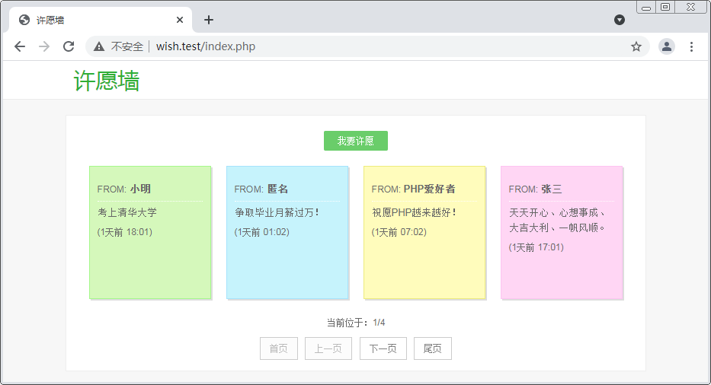
动手实践：许愿墙
许愿墙的功能主要包括查看愿望、发表愿望、修改愿望和删除愿望，并且在修改和删除时需要输入密码，防止其他用户误删除别人的愿望。

Slide 77
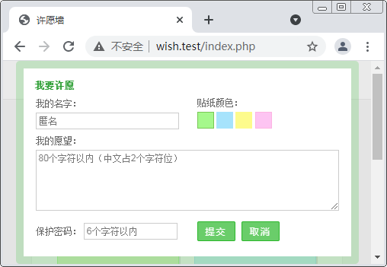
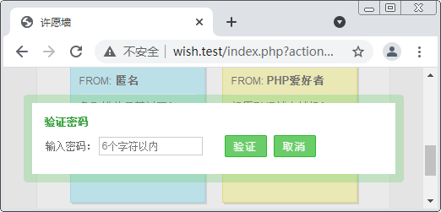
动手实践：许愿墙

Slide 78
动手实践：许愿墙
许愿墙项目的具体需求如下。
配置一个虚拟主机“www.wish.test”，用于测试和运行项目。
通过MySQL数据库保存用户的数据。
提供展示愿望、发表愿望、修改愿望和删除愿望4个主要功能。
提供绿色、蓝色、黄色、红色4种颜色的心愿贴纸。
显示愿望的发表时间，格式例如“10分钟前 16:21”。
在展示愿望时，为了避免单个页面的数据过多，使用分页展示。
为了防止自己的愿望被其他人随意修改，在发表愿望时可以设置保护密码。
当愿望设置了保护密码后，在对其修改、删除时，需要验证密码。

Slide 79
本章小结
本
章
小
结
本章首先简单介绍了什么是MySQL，并讲解了MySQL的安装和登录，接着讲解了MySQL的使用，主要包括对数据库、数据表和数据的操作；然后讲解了PHP中的数据库扩展和MySQLi扩展的使用；最后讲解了预处理操作。希望通过本章的学习，读者在实际项目开发中能够熟练地使用PHP操作MySQL数据库。

